Slide 1
Дидактический демонстационный материал (таблицы)
Народное искусство
Дагестана

Slide 2
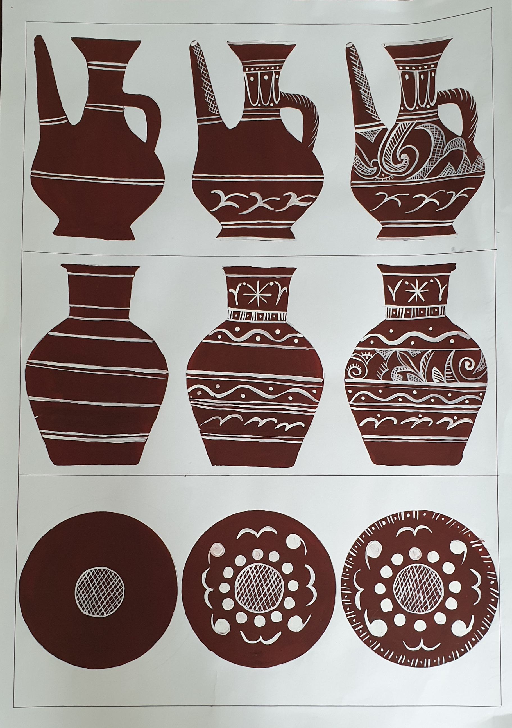
Последовательное выполнение балхарской росписи на предметах объёмной формы: кувшин и декоративная тарелка

Slide 3
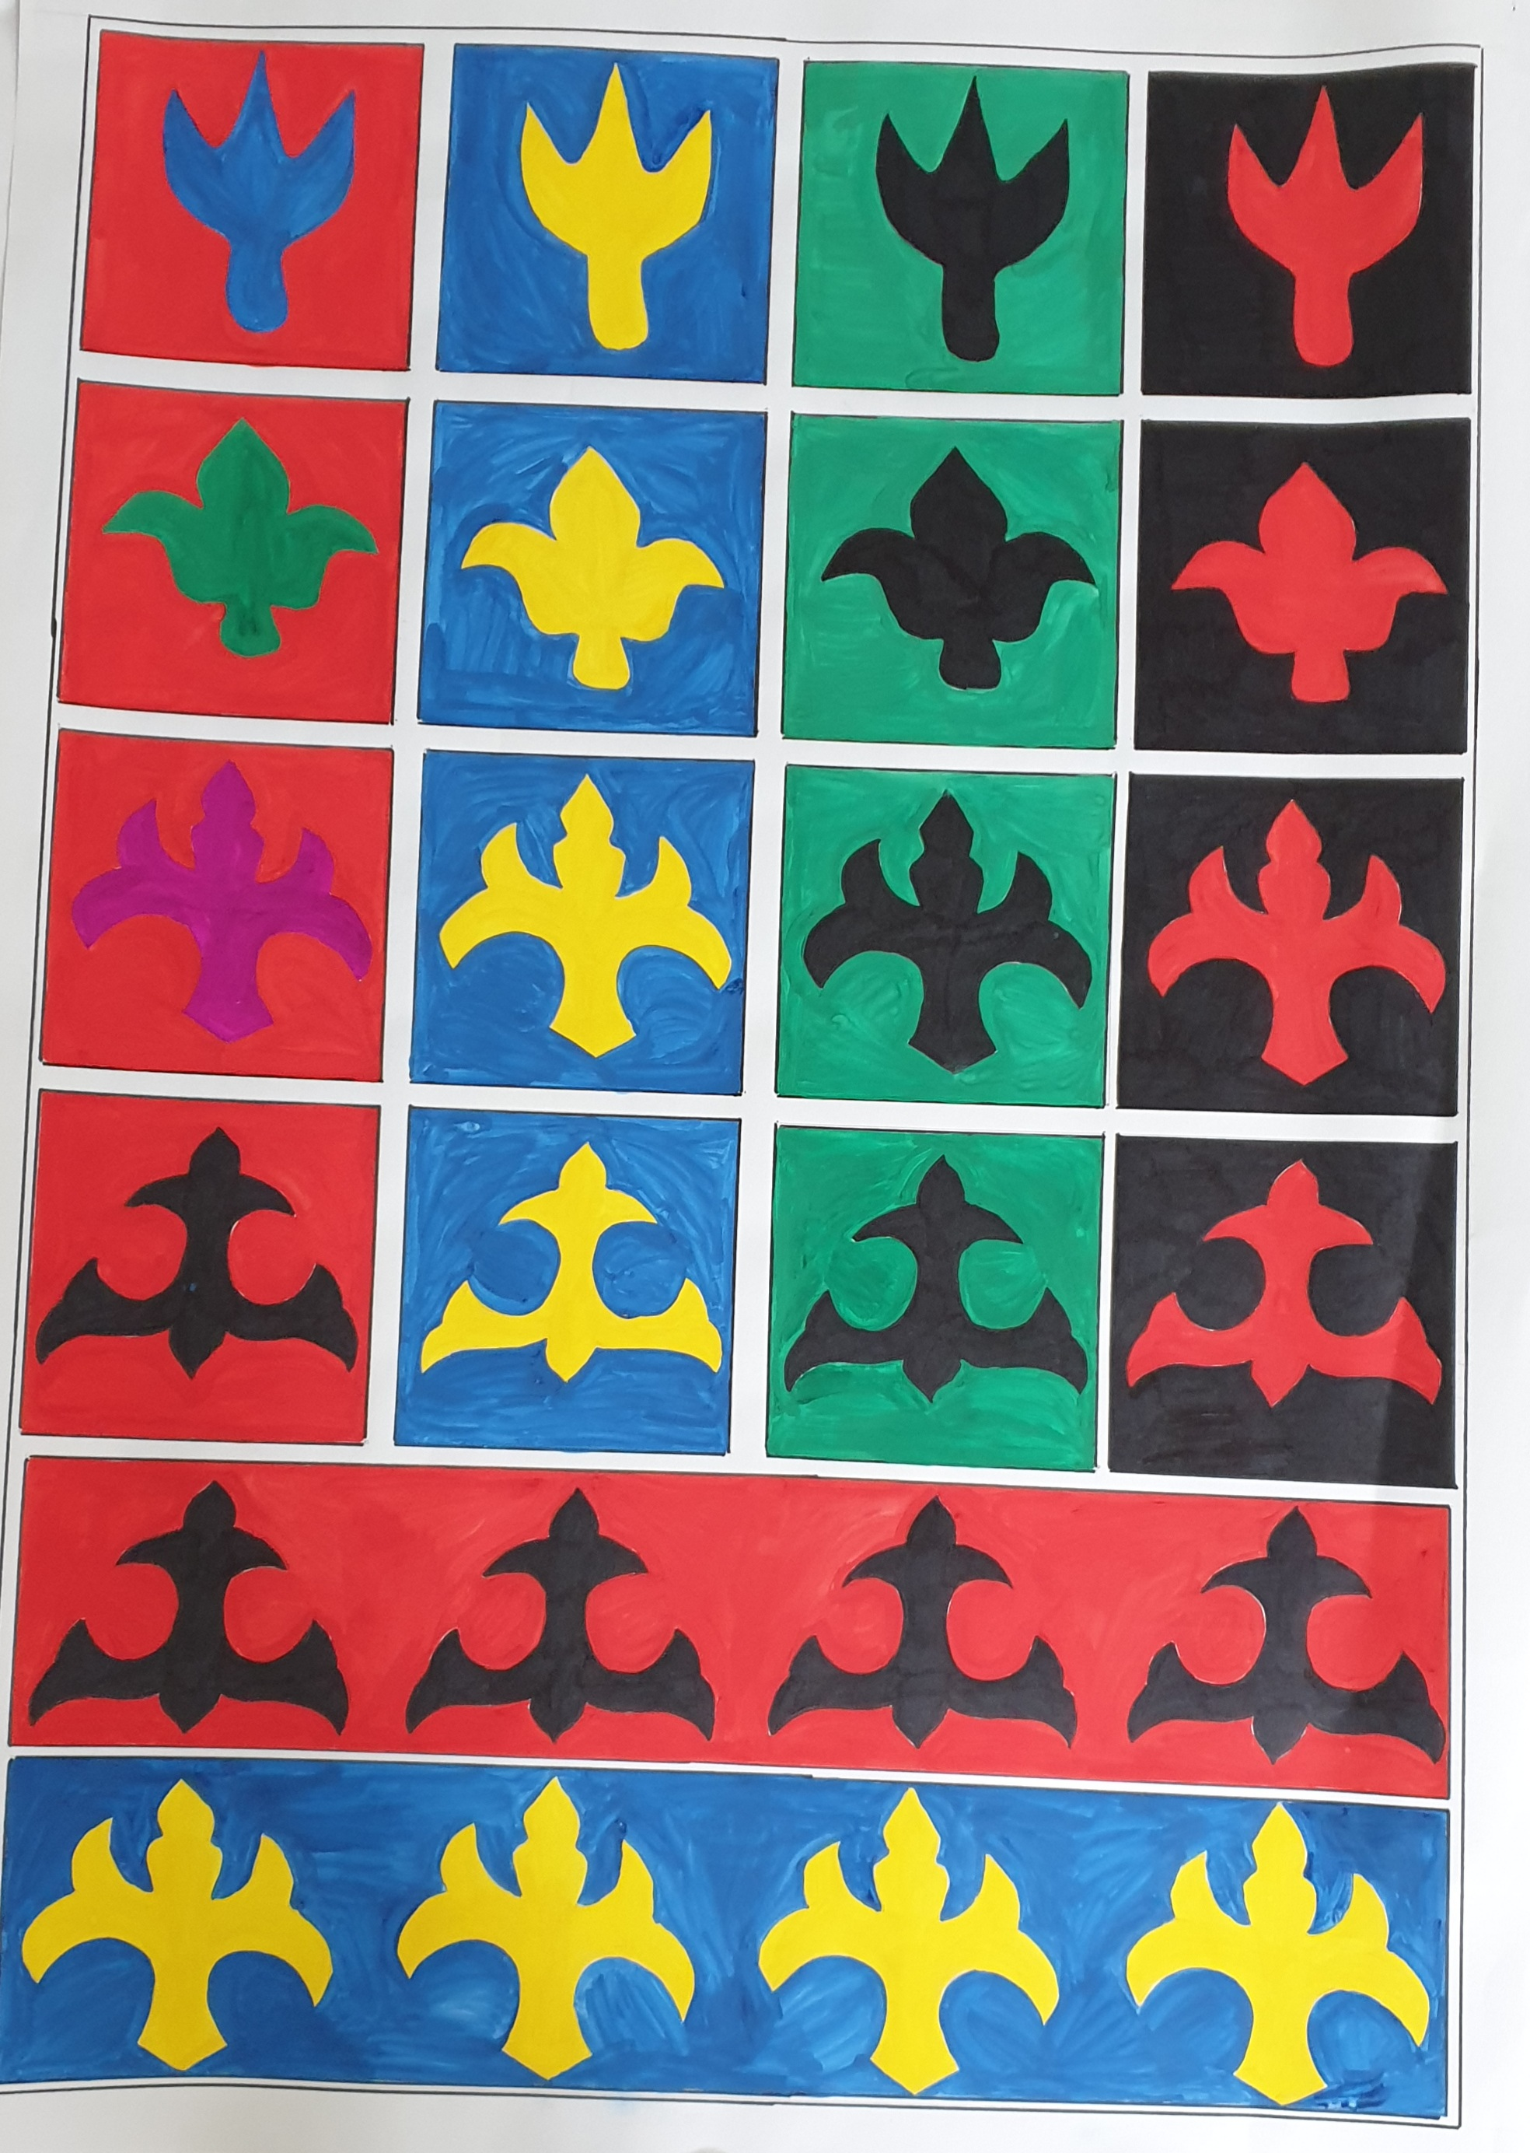
Варианты выполнения узоров орнамента войлочных ковров «арбабаш» из отдельных элементов в квадрате и полосе

Slide 4
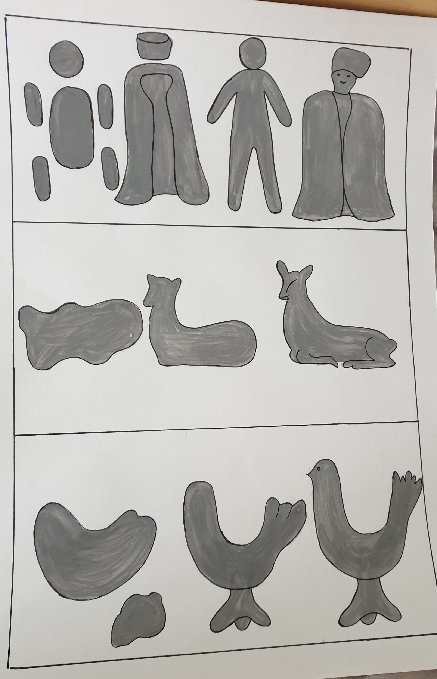
Основные способы лепки:
а) конструктивный;
б) пластический;
в) комбинированный

Slide 5
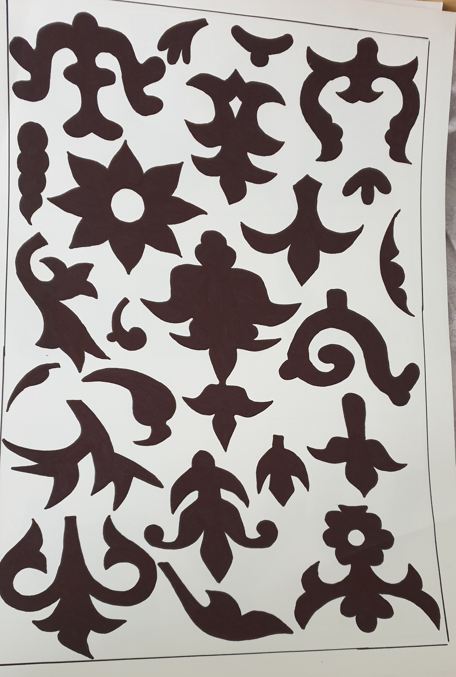
Элементы и мотивы коврового орнамента. Войлочные ковры «арбабаш»

Slide 6
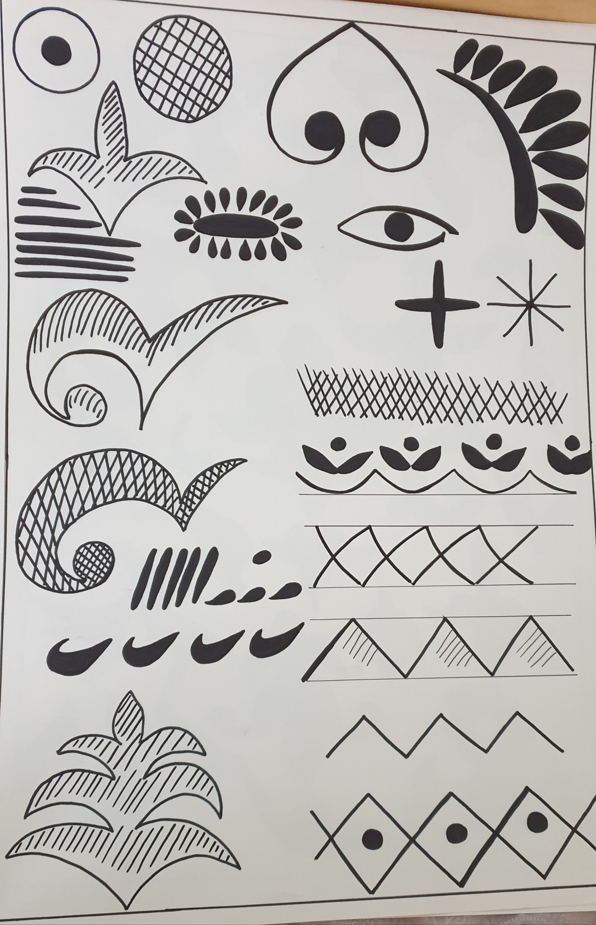
Изображение характерных элементов росписи балхарских игрушек

Slide 7
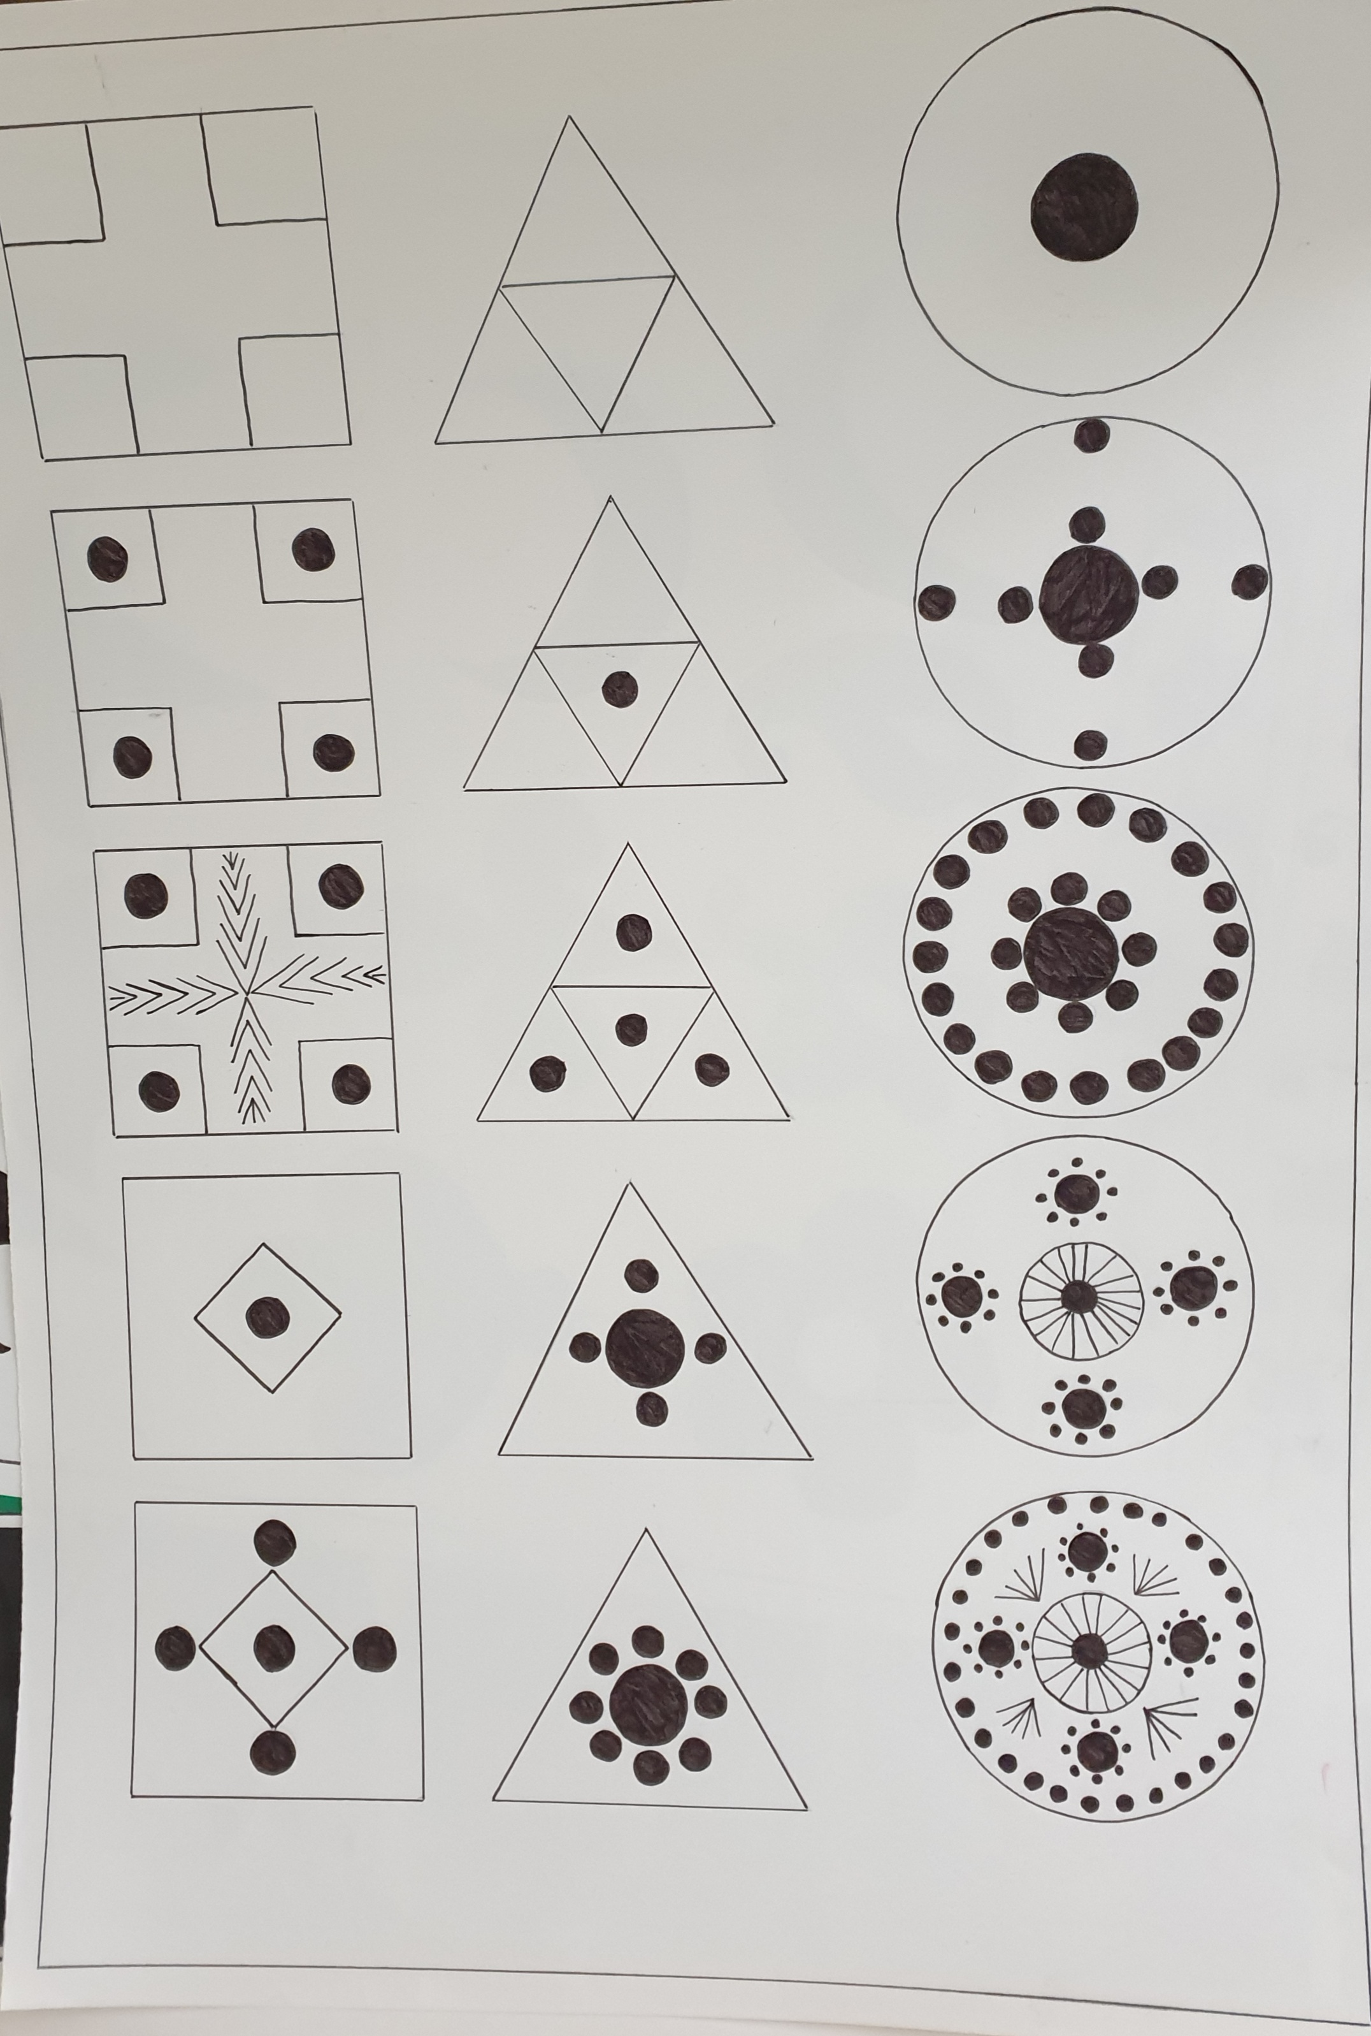
Унцукульский орнамент насечки дерева металлом:
а) элементы и мотивы орнамента
б) выполнение графических упражнений по образцу

Slide 8
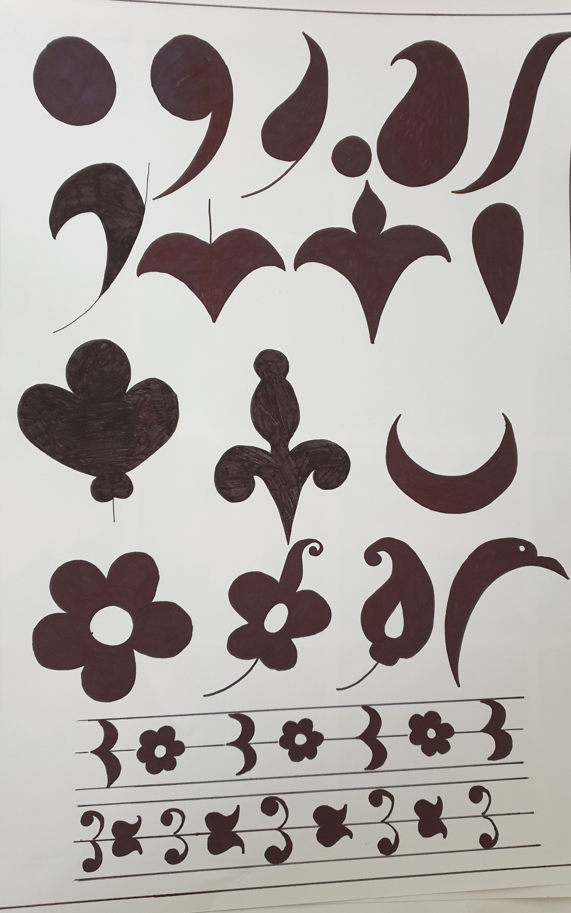
Элементы и мотивы кубачинского орнамента

Slide 9
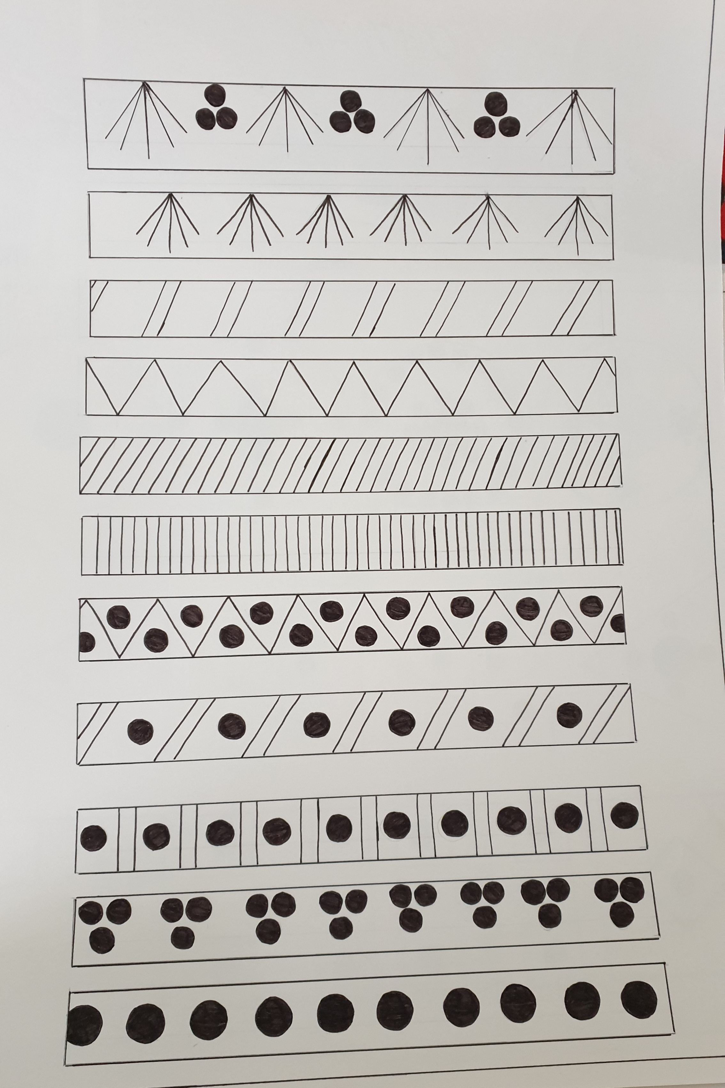
Построение узора по мотивам унцукульского орнамента по образцу:
в полосе

Slide 10
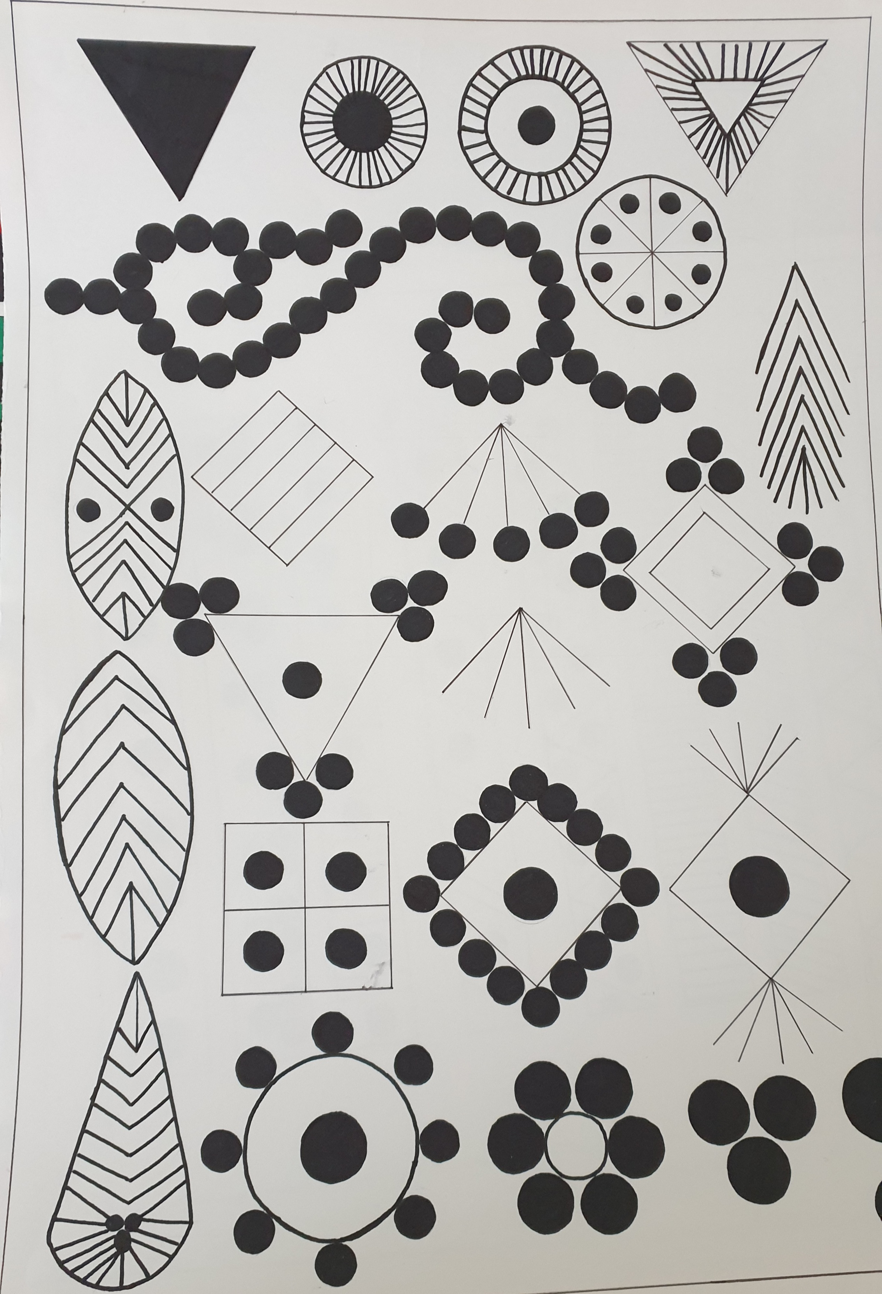
Построение узора по мотивам унцукульского орнамента по образцу:
а) в квадрате,
б) в круге

Slide 11
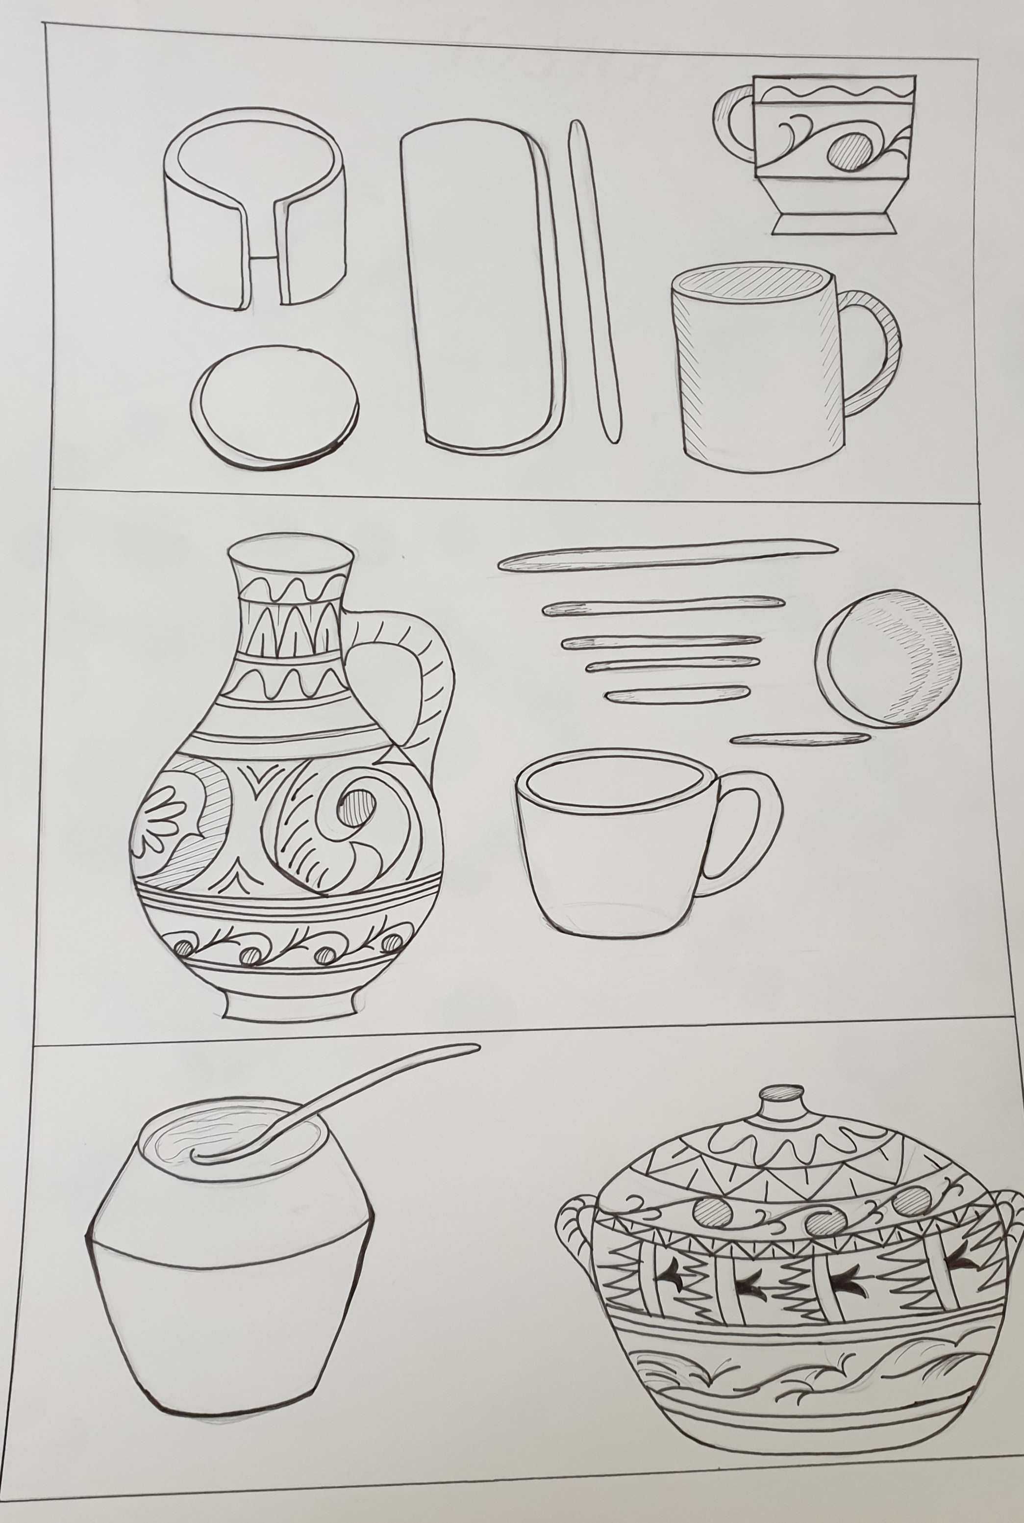
Лепка балхарской посуды лентоным способом

Slide 12
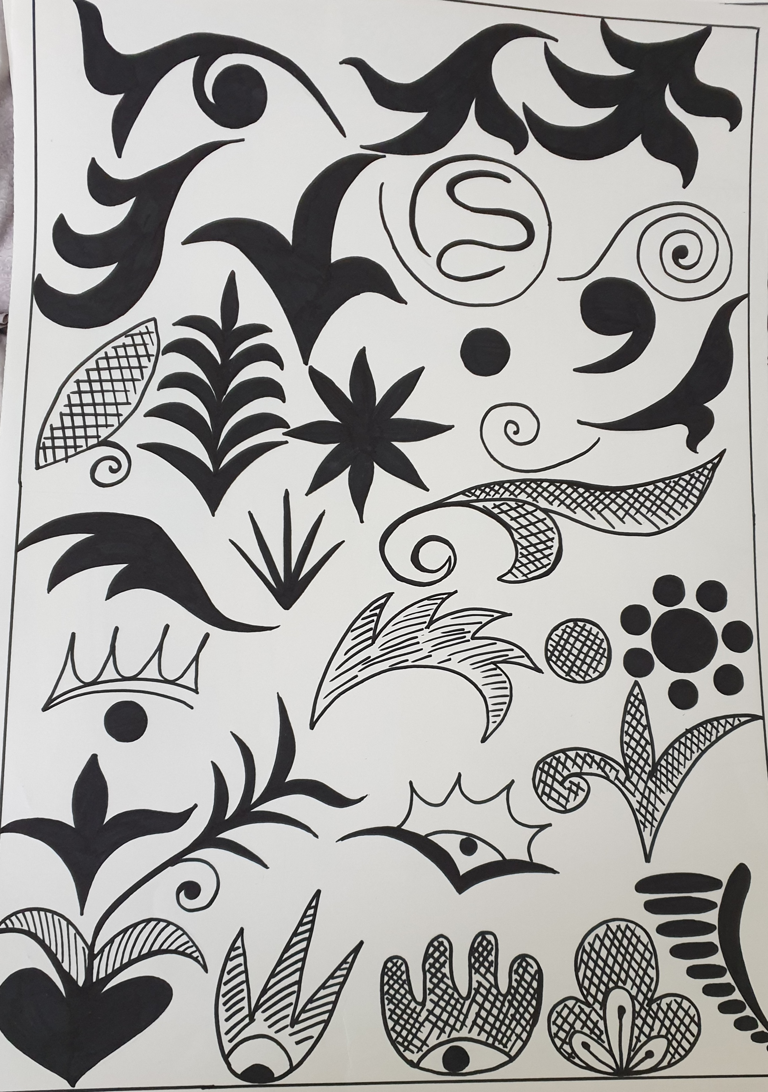
Элементы и мотивы балхарского орнамента

Slide 13
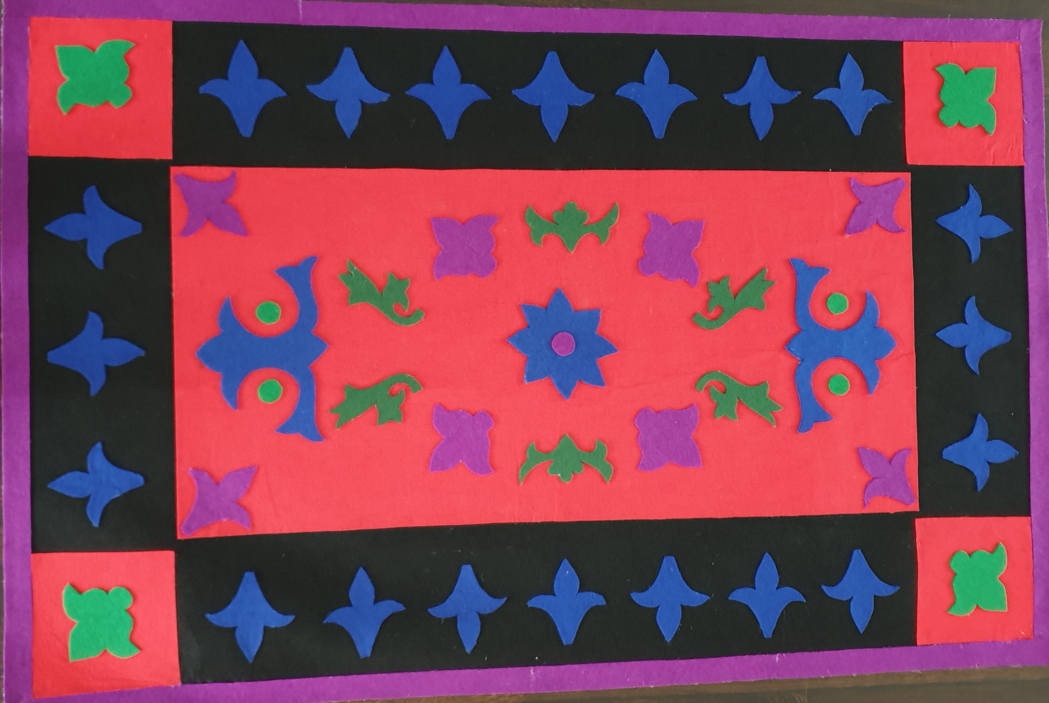
Выполнение композиции по мотивам орнамента войлочных ковров «арбабаш»

